Slide 1
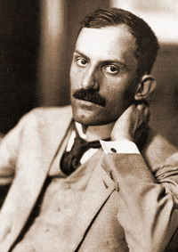
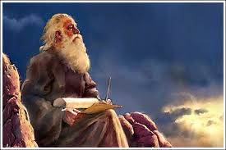
A prófétai szerepvállalás Babits Mihály költészetében
A költői szerepvállalás az egyik központi motívum Babits Mihály verseiben. A költő felelőssége az emberek vezetése, oktatása, figyelmeztetése, azonban a XIX. század végére a költők azzal szembesültek, hogy nem tudják befolyásolni a tömeget. Arany János több versében (pl.: Naturam furca expellas) már megjelenik ez a gondolat, és ezt viszi tovább Babits Mihály költeményeiben. A két költő következtetése azonos: akkor is hallatni kell a hangjukat, ha ezt nem hallgatja meg senki.
A próféta képes a dolgokat előre megjósolni, előre látja a jövőt. A görögök jósok a természeti jelekből olvastak, őket váteszeknek nevezték. A zsidók azokat tekintették prófétáknak, akik Istentől kapott útmutatás alapján cselekedtek, Isten szavát közvetítették.
Babitsnál a próféta gyakran a világtól elzárkózva él, gyakran egy hegyen, ahol szimbolikusan is az ég és föld között félúton van (Holt próféta a hegyen, Vers a csirkeház mellől).

Slide 2
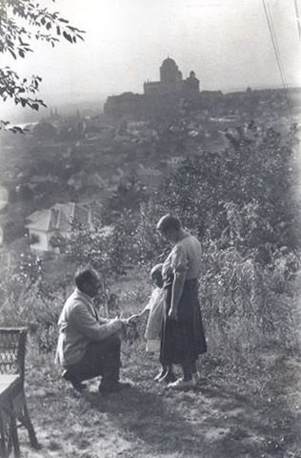
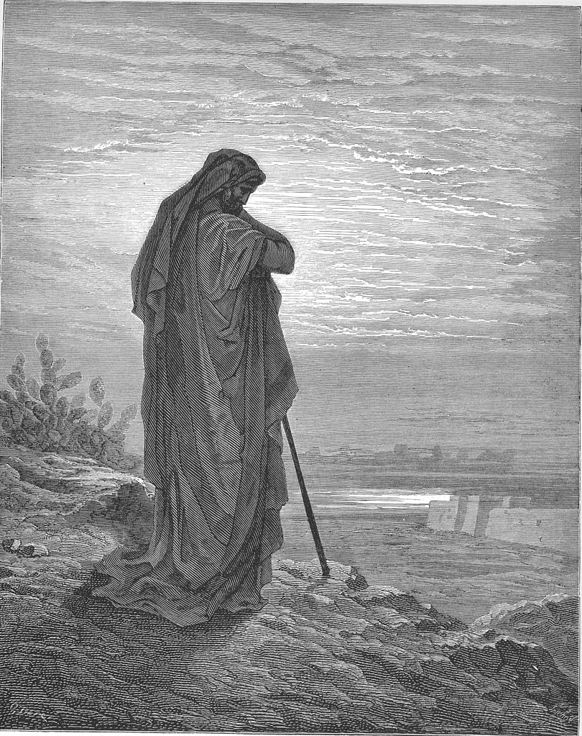
Mint különös hírmondó
1924-ben Babits Mihály az esztergomi hegyen üdülőt vásárol, ahová szívesen vonul vissza. A versbe (pl.: a hegy, a folyón túli szomszéd).
A vers egyetlen mondat, egyetlen hosszú hasonlat. „Mint különös hírmondó… úgy vagyok én is nagy hír tudója”. A költő is, mint a hírmondó, legszívesebben visszavonulna a világtól: az emberek önzőek, kapzsik, több örömet lelnek a rombolásban, mint az építésben.
Egy belső kényszer azonban nem hagyja nyugodni, egy olyan tudás birtokában van, amelyet hirdetnie kell. A költő egy barbár kor eljövetelét érzi.
A versben az évszakok metaforája jelenik meg: az ősz a pusztulás, egy sötét korszak kezdetét jelzi. A hírmondó – költő hiába hívja fel a figyelmet, megakadályozni nem tudja. Ennek ellenére mégis útra kel, és hirdeti.

Slide 3
Jónás könyve
Babits a Jónás könyvében egy bibliai könyvet költ át (parafrázis). Jónás próféta küldetést kap az Úrtól, hogy figyelmeztesse Ninivét, ám ő nem akarja vállalni a feladatot. El akar menekülni, azonban a hajó, amin utazik, viharba kerül. A matrózok a tengerbe dobják, ahol egy cet lenyeli, és a partra szállítja. Ninivébe érve Jónás prédikálni kezd, mire a niniveiek megtérnek, zsákruhába öltöznek, és hamut szórnak a fejükre, ezért a város megmenekül.
Babits történetében Ninive nem tér meg, kigúnyolják, megszégyenítik Jónást. Csak pár ember hallgatja meg, ők változtatnak is magatartásukon, de kívülről nem lehet észlelni a változást. Ennek ellenére az Isten itt sem pusztítja el a várost. Jónás emiatt úgy érzi, hogy Isten cserbenhagyta.
A mű a töklevél példázatával ér véget: Jónás a hőség elől egy töklevél alá bújik. Isten azonban egy férget teremt, ami elrágja a tök szárát, így az elszárad. Jónást szembesíti Isten azzal, hogy a töklevél miatt bosszankodik Jónás, de egy város elpusztulásával mennyivel több munka, akarat pusztulna el.

Slide 4
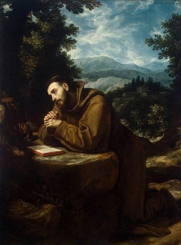
Jónás a költő alteregója. Babits ugyan úgy menekülni akar a feladat elől, nem akar társadalmi szerepet és felelősséget vállalni, de mint Jónás, ő sem menekülhet el a feladat elől.
A Jónás könyvében nagy szerepet kap az (ön)irónia és a humor. Babits Mihály nem fél kigúnyolni Jónást, így saját magát sem.
Jónás imája
A Jónás imája írásakor Babits betegsége miatt már beszélni is alig tud. Ez a mű lazán kapcsolódik a Jónás könyvéhez, elszakad a történelmi Jónás alakjától, inkább maga Babits szólal meg a műben.
A vers első szakaszában a lírai én a költészetének megújulásáért könyörög. A régi szavak már hűtlenek lettek hozzá, céltalannak, parttalannak érzi költészetét. Irodalmi stílusában a Bibliát tekinti példának.
A második szakasz tartalma a prófétai, népvezéri szerep tudatos vállalása. Bátran, és nem bujkálva kíván megszólalni újra. A közeli halál tudata is sürgeti, hogy most már nem rest szolgaként, hanem fáradhatatlanul kövesse a Gazda, az Isten parancsait.

